Slide 1
108-2 python程式設計 練習題 1
set()
List 操作
Dictionary 操作

Slide 2
set() (40%)
a = set([1, 12, 32, 74, 45, 16, 87])
b = set([12, 87, 55, 32, 16])
c = set([92, 87, 74, 55, 41, 23, 8])
-------------------------------------------------------------------------------------------------------------------------------------------------------------------------------------------------------------------------------------------------
有a, b, c三個set，輸出下列四小題的著色區域的集合。
1. 2. 3. 4.
b
b
b
b
a
c
a
c
a
c
a
c

Slide 3
List 操作 (30%)
A = []
-------------------------------------------------------------------------------------------------------------------------------------------------------------------------------------------------------------------------------------------------
list A是一個空串列。請依序完成下列三步驟的連續操作並輸出執行每個步驟後的結果。換句話說，用步驟1的結果執行步驟2的動作，用步驟2的結果執行步驟3的動作。執行完步驟1, 2, 3後各一個輸出list A的結果。
新增1~100到list A中。預期輸出: A = [1, 2, 3,…, 100]
刪除list A 中可以被2或3整除的數字。
把list A由大到小排序

Slide 4
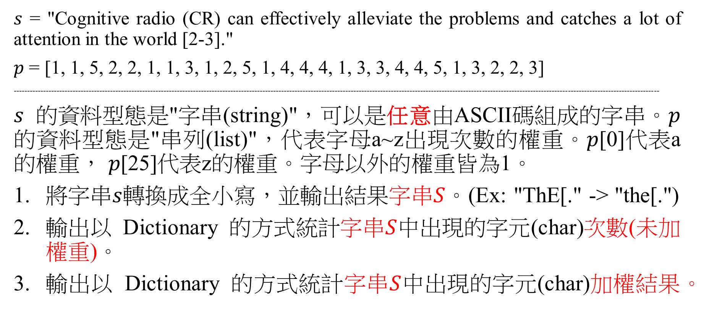
Dictionary 操作 (30%)
$s$ = "Cognitive radio (CR) can effectively alleviate the problems and catches a lot of attention in the world [2-3]."
$p$ = [1, 1, 5, 2, 2, 1, 1, 3, 1, 2, 5, 1, 4, 4, 4, 1, 3, 3, 4, 4, 5, 1, 3, 2, 2, 3]
-------------------------------------------------------------------------------------------------------------------------------------------------------------------------------------------------------------------------------------------------
$s$ 的資料型態是"字串(string)"，可以是任意由ASCII碼組成的字串。$p$ 的資料型態是"串列(list)"，代表字母a~z出現次數的權重。𝑝[0]代表a的權重， 𝑝[25]代表z的權重。字母以外的權重皆為1。
將字串$s$轉換成全小寫，並輸出結果字串$S$。(Ex: "ThE[." -> "the[.")
輸出以 Dictionary 的方式統計字串$S$中出現的字元(char)次數(未加權重)。
輸出以 Dictionary 的方式統計字串$S$中出現的字元(char)加權結果。

Slide 5
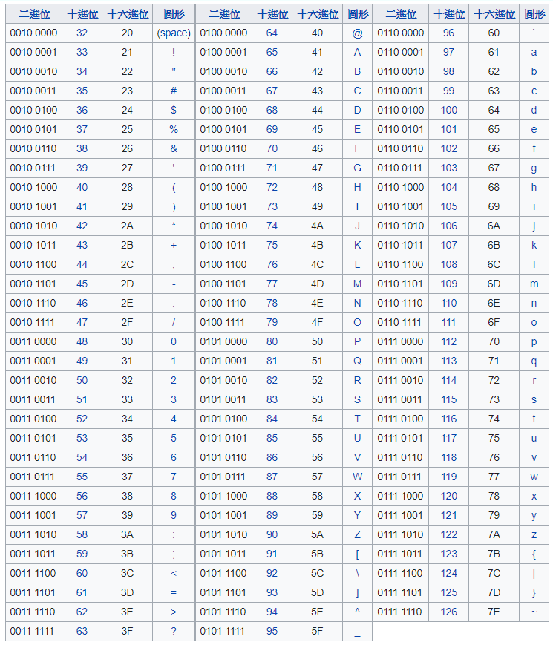

附錄1: ASCII Table
紅框內的字都有可能
出現在字串$s$中

Slide 6
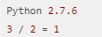
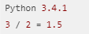
附錄2: python 2 vs python 3
print函式
在Python2中使用額外的括號也是可以的。但反過來在Python3中想以Python2的形式不帶括號呼叫print函式時，會觸發SyntaxError。
整數除法
xrange()
在Python3中range()的實現方式與Python2中xrange()函式相同，所以Python3就不存在xrange()（在Python3中使用xrange()會觸發NameError）

Slide 7
附錄3: python 文件
可以選一個自己看得懂的網頁來看或是打關鍵字上網搜尋也可以。
Python
https://hackmd.io/@1YtlJY23TGqycBQwyplOTg/SkXdj4VJQ
Python 2 vs Python 3
https://codertw.com/%E7%A8%8B%E5%BC%8F%E8%AA%9E%E8%A8%80/373157/
List
https://www.runoob.com/python/python-lists.html
http://kaiching.org/pydoing/py/python-type-list.html
Dictionary
https://www.runoob.com/python/python-dictionary.html

Slide 8
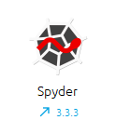
注意事項
程式語言用python
確認可以在spyder(3.3.3)上跑
在code中，用註解標示題號
把code寫在一個python檔(.py)內並上傳iLearning
檔名: 姓名+學號 .py
嚴禁抄襲
截止日期: 2020/03/19 (四) 23:59

